Slide 1
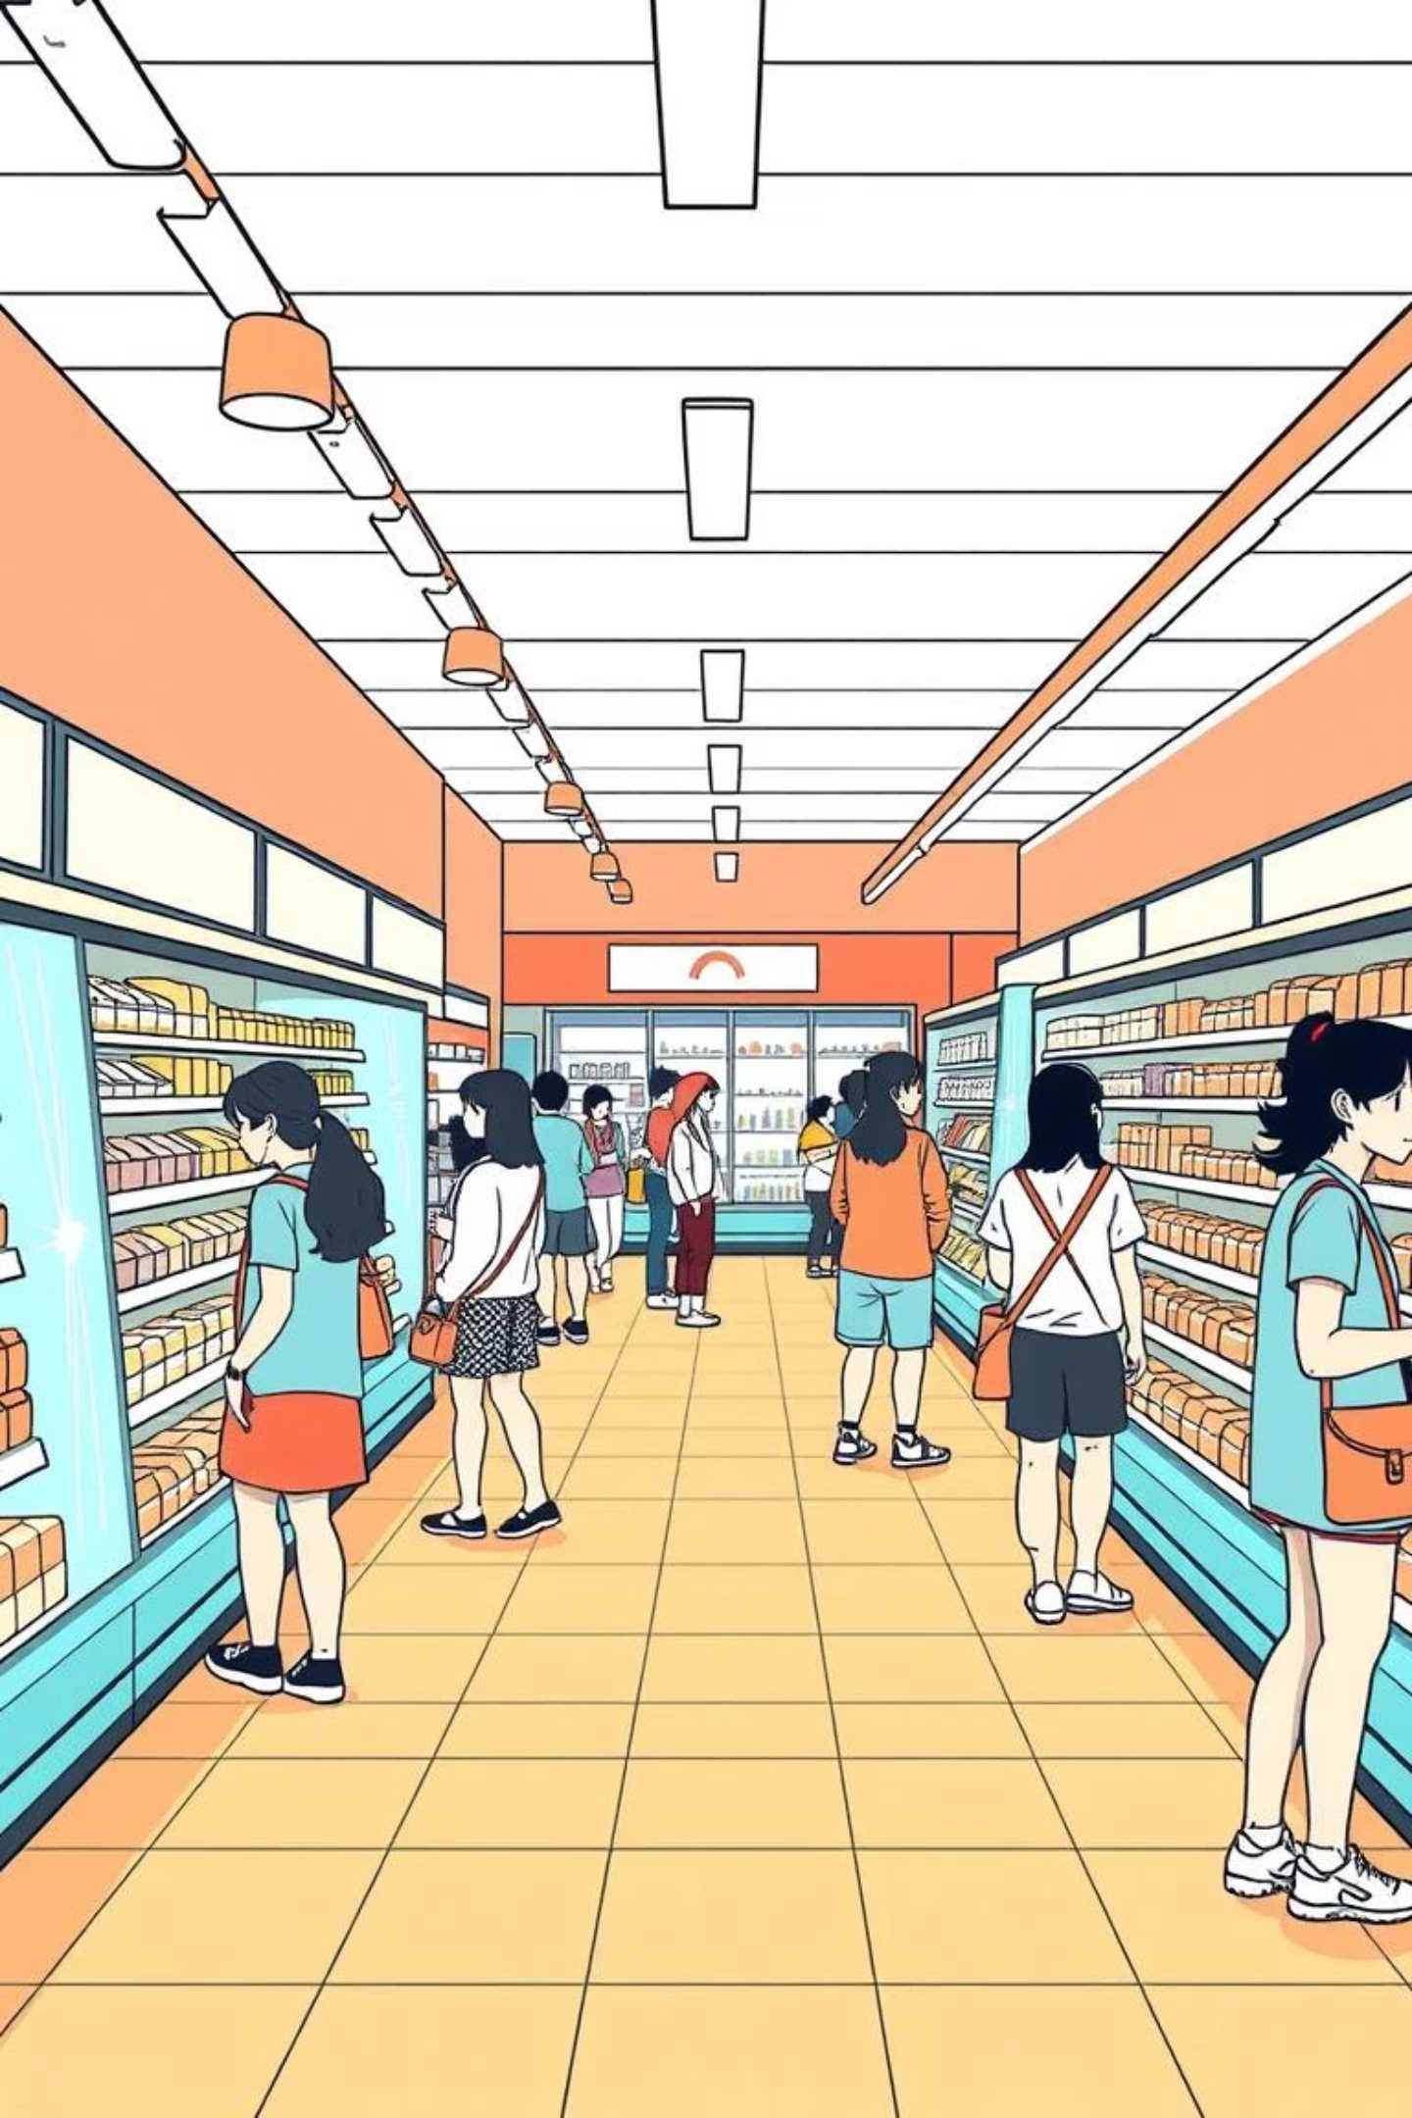
Sistema de Gestión para Supermercado
Ayol Nayely | Pérez Alessia
Docente: Ing. Yadira Franco

Slide 2
Descripción del Sistema
Sistema de gestión para supermercado con seguridad, integridad y control de acceso a la base de datos.
Protección de Datos
Control de Acceso
Prevención de Filtraciones
Protege datos sensibles de clientes, empleados, productos y ventas.
Restricciones de visualización y manipulación de datos para usuarios.
Evita filtración de información confidencial con capas de seguridad.

Slide 3




Objetivos del Sistema
Objetivo General
Objetivos Específicos
Registro de Acciones
Desarrollar un sistema seguro en SQL Server para la gestión de un supermercado.
Implementar cifrado y control de accesos para protección de datos.
Registrar acciones importantes con triggers y bitácoras.

Slide 4

Análisis del Problema y Justificación
Problema
Justificación
Bases de datos sin validaciones, riesgo de integridad y confianza.
Cumplir normativas de protección de datos personales.
Ingreso de datos inválidos.
Mantener confiabilidad e integridad de datos críticos.
Acceso no autorizado.
Alteración de registros.
Evitar mal uso de información.

Slide 5
Requisitos del Sistema
1
Registro de Acciones
Tablas para registrar acciones en la base de datos.
2
Validación de Campos
Evitar errores e inconsistencias en los datos.
3
Encriptación de Datos
Mejorar la seguridad de datos sensibles.
4
Gestión de Roles y Usuarios
Controlar el acceso a la base de datos.
5
Mensajes de Error
Configurar mensajes para acciones permitidas/no permitidas.

Slide 6



Tecnologías Usadas
SQL Server
Implementación de la base de datos del supermercado.
Cifrado y Hashing
ENCRYPTBYPASSPHRASE y HASHBYTES para encriptar datos sensibles.

Slide 7
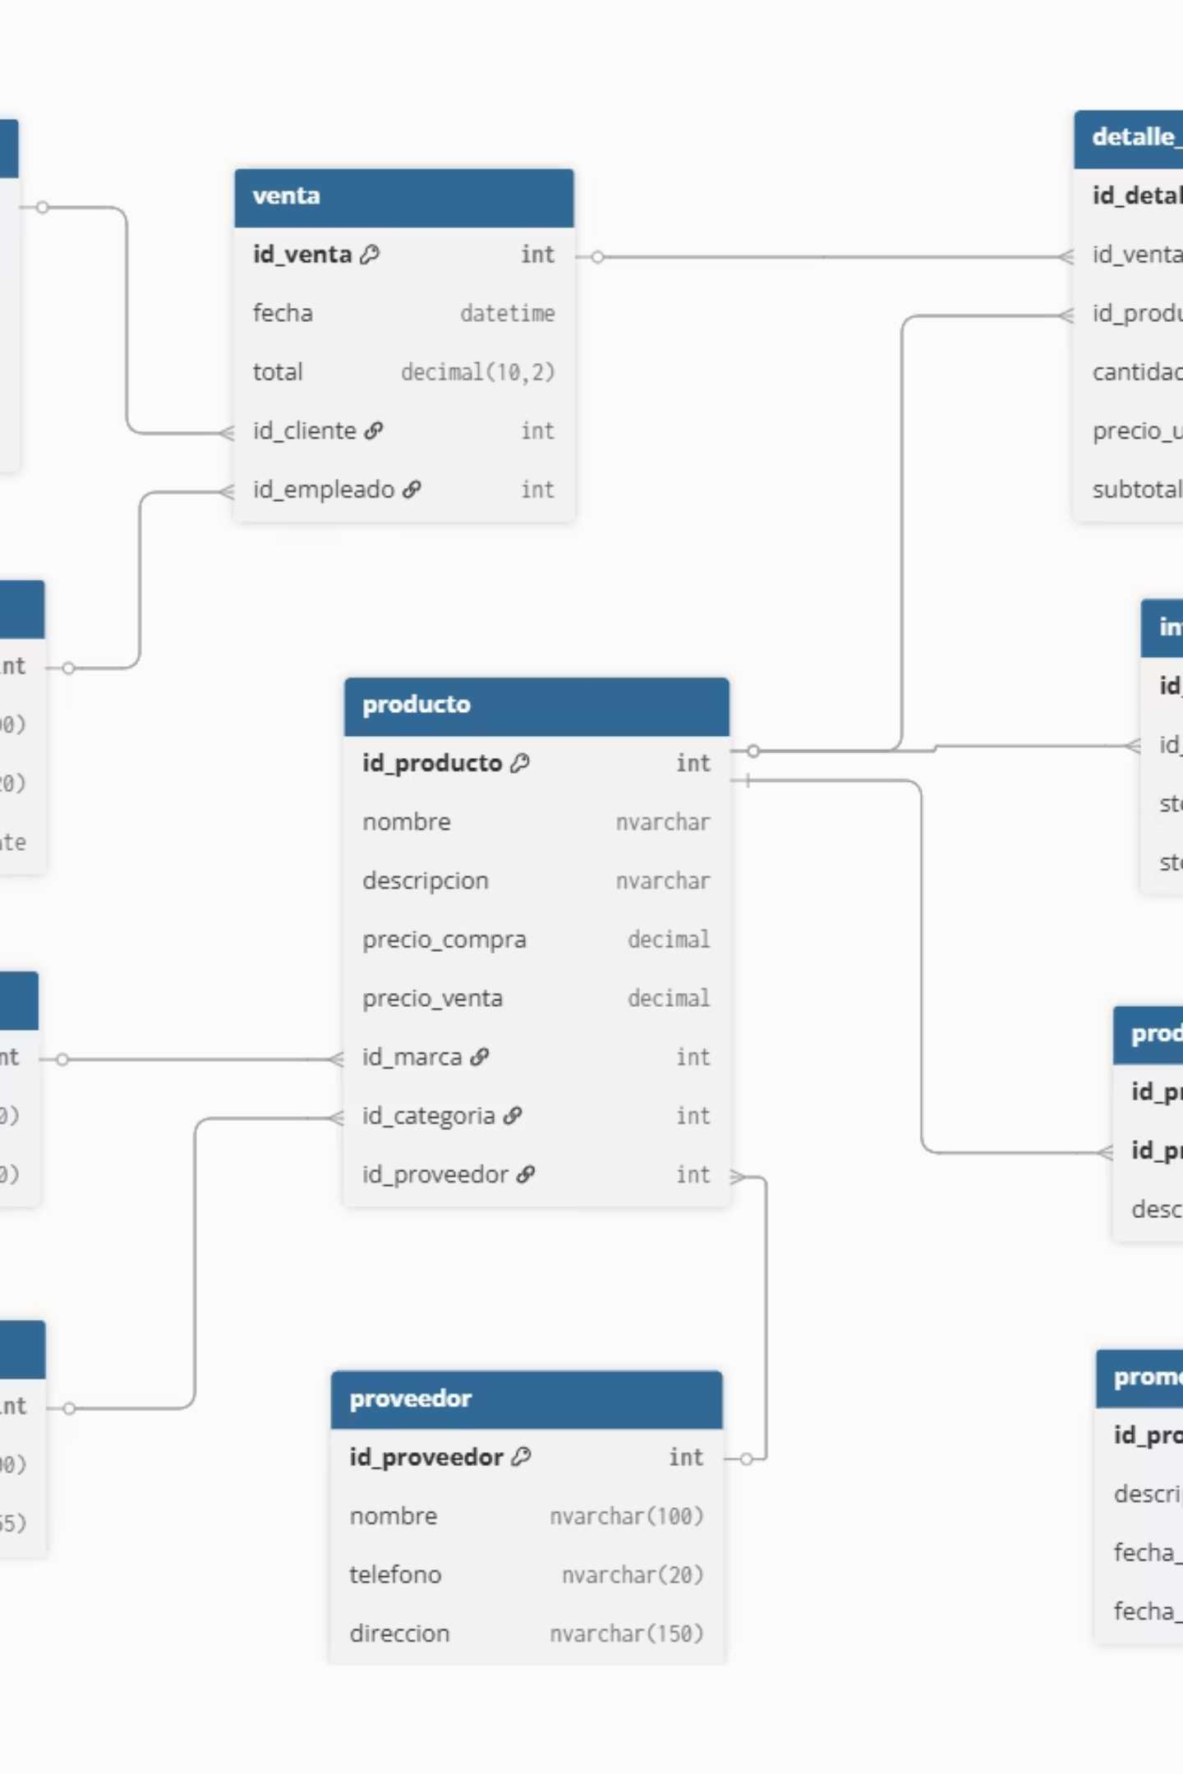
Diagrama del Sistema y Estructura de la Base de Datos
La base de datos cuenta con 11 tablas para gestionar clientes, empleados, productos, ventas, etc.
Cliente, Empleado, Producto, Venta, Detalle Venta, Pago, Devolución, Inventario, Promoción, Producto Promoción, Bitácora.

Slide 8
Relaciones entre Tablas
1
2
Cliente ↔ Venta
Empleado ↔ Venta
Un cliente puede tener muchas ventas (1:N).
Un empleado puede registrar muchas ventas (1:N).
3
4
Venta ↔ Detalle Venta
Producto ↔ Detalle Venta
Una venta puede tener múltiples productos (1:N).
Un producto puede ser parte de varias ventas (1:N).
5
6
Producto ↔ Inventario
Producto ↔ Promoción
Cada producto es registrado en el inventario (1:N).
Relación N:M entre productos y promociones.

Slide 9

Integridad y Restricciones
Se usaron restricciones como NOT NULL, UNIQUE, CHECK, DEFAULT, AUTO_INCREMENT/SERIAL.
Claves Foráneas
Para relaciones entre tablas.
ON DELETE CASCADE/SET NULL
Para gestionar la eliminación de datos relacionados.

Slide 10

Conclusiones y Recomendaciones
Conclusiones
Recomendaciones
Seguridad de BD es obligatoria para gestión eficiente de datos sensibles.
Verificar configuración de SQL Server.
Alto conocimiento de funciones SQL Server.
Esfuerzo por cumplir reglamentos para evitar demandas y multas.
Organizar procedimientos, funciones, vistas, índices.

